Slide 1
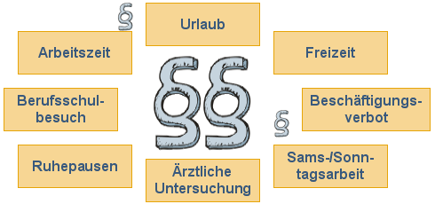
Das Jugendarbeitsschutzgesetz
Betriebswirt Oliver Reiter

Slide 2
Inhaltsverzeichnis
1. Bußgeld- und Strafvorschriften
2. Bußgeld- und Strafvorschriften
3. Verwaltungsvorschriften für die Ordnungswidrigkeiten
4. Für wen gilt das Jugendarbeitsschutzgesetz
5. Wer ist eigentlich Jugendlich und wer ist Kind?
6. Arbeitszeit
7. Wie lange dürfen Jugendliche arbeiten?
8. Berufsschule
9. Prüfung und außerbetriebliche Maßnahmen
10. Ärztliche Untersuchung und Kosten
11. Aushänge und Verzeichnisse
12. Aufsicht, Verstöße-und Ausnahmebewilligung
13. Ausschuss und Aufgaben

Slide 3
Inhaltsverzeichnis
14. Ruhepausen und Aufenthaltsräume
15. Schichtzeit
16. Tägliche Freizeit
17. Nachtruhe
18. 5 Tage Woche
19. Samstagsruhe
20. Sonntagsruhe
21. Feiertage
22. Urlaub
23. Anhebung der Arbeitszeit
24. Unzulässige Beschäftigung

Slide 4
Inhaltsverzeichnis
25. Sonstige Pflichten des Arbeitgebers
26. Gesundheitliche Betreuung
27. Inhalt und Durchführung der ärztlichen Untersuchung
28. Die ärztliche Bescheinigung

Slide 5
Bußgeld-und Strafvorschriften
1. Ordnungswidrig handelt, wer als Arbeitgeber vorsätzlich oder fahrlässig handelt.
z. B. a) entgegen § 8 einen Jugendlichen über die zulässige Dauer der Arbeitszeit hinaus beschäftigt.
z. B. b) entgegen § 32 einen Jugendlichen ohne ärztliche Bescheinigung über die Erstuntersuchung beschäftigt.
z. B. c) entgegen § 13 die Mindestfreizeit nicht gewährt wird.

Slide 6
Bußgeld-und Strafvorschriften
Wer vorsätzlich eine Ordnungswidrigkeit begeht und dadurch ein Kind, einen Jugendlichen oder eine Person, die noch nicht das 21 Lebensjahr vollendet hat, ist in ihrer Gesundheit oder Arbeitskraft gefährdet.
Eine Geldbuße kann bis zu 15.000€ geahndet werden.
Wer die Gefahr fahrlässig verursacht wird mit Freiheitsstrafe bis zu 1 Jahr oder einer Geldstrafe bis zu 180 Tagessätzen bestraft.

Slide 7
Verwaltungsvorschriften für die Ordnungswidrigkeit
Inkrafttreten
Die Bundesministerin für Arbeit und Sozialordnung kann mit Zustimmung des Bundesrates allgemeine Verwaltungsvorschriften für Ordnungswidrigkeiten erlassen
Andrea Nahles
Früher erstellte Jugendarbeitsschutzgesetze z. B. § 20 Abs. 1 vom 30 April 1938 können im sozialem Rahmen geändert und aufgehoben werden.

Slide 8
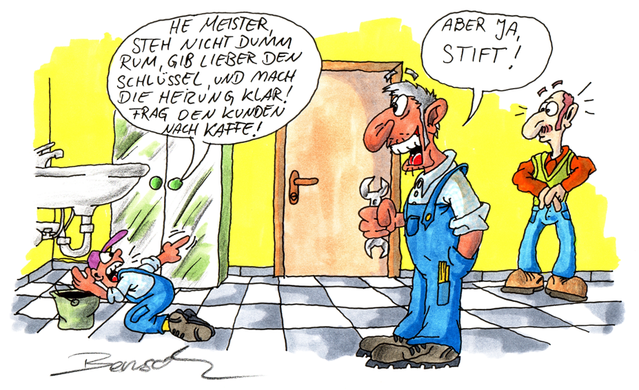
Für wen gilt das Jugendarbeitsschutzgesetz
Gilt für die Beschäftigung von Personen unter 18 Jahren
Gilt für Arbeitnehmer in einem Ausbildungsverhältnis
Gilt nicht für Hilfeleistung und gelegentliche Gefälligkeiten
Notes:
6/13/2017
8
8

Slide 9
Wer ist eigentlich jugendlich und wer ist Kind?
Jugendlicher ist laut Gesetz wer das 15. aber noch nicht das 18 Lebensjahr vollendet hat.
Kind ist man wenn man das 15. Lebensjahr noch nicht vollendet hat.
Notes:
6/13/2017
9
9

Slide 10
Arbeitszeit
Arbeitszeit ist die Zeit von Beginn bis Ende der täglichen Beschäftigung ohne Pausenzeiten.
Notes:
6/13/2017
10
10

Slide 11
Wie lange dürfen Jugendliche arbeiten?
Nicht länger als 8 Std. täglich
Nicht mehr als 40 Std. pro Woche
Wenn die Arbeitszeit an einzelnen Werktagen kürzer als 8 Std. ist, können sie die restlichen Tage der selben Woche 8.5 Std. arbeiten
Notes:
6/13/2017
11
11

Slide 12
Berufsschule
Der Arbeitgeber muss den Jugendlichen für die Teilnahme am Berufsschulunterricht freistellen
Der Jugendliche darf am Schultag nicht vor 9 Uhr beschäftigt werden
Durch den Besuch der Berufsschule darf kein Entgeltausfall eintreten
Notes:
6/13/2017
12
12

Slide 13
Prüfungen und außerbetrieblichen Maßnahmen
Der Arbeitgeber muss den Jugendlichen für Prüfungen und Ausbildungsmaßnahmen die außerhalb vom Betrieb stattfinden freistellen
Als Arbeitszeit wird hier die Zeit der Teilnahme inklusive der Pausenzeit angerechnet
Es darf kein Entgeltausfall eintreten
Notes:
6/13/2017
13
13

Slide 14
Ärztliche Untersuchungen und die Kosten
- Arbeitgeber müssen Jugendliche für Arztbesuche freistellen
- ein Entgeltausfall darf dadurch nicht eintreten
- Kosten für die Untersuchungen trägt das Land
- Ärzte unterrichten sich mit Einverständnis der Erziehungsberechtigten gegenseitig über Untersuchungsbefunde
Notes:
6/13/2017
14
14

Slide 15
Aushänge und Verzeichnisse
- bei regelmäßiger Beschäftigung mindestens eines Jugendlichen muss dieses Gesetz an geeigneter Stelle aushängen oder ausliegen
- bei mindestens 3 regelmäßig beschäftigten Jugendlichen müssen die tatsächlichen Arbeits-, Pausenzeiten an geeigneter Stelle aushängen
- Arbeitgeber müssen Verzeichnisse mit bei Ihnen angestellten Jugendlichen führen, deren Inhalt Name, Anschrift, Geb.datum, Datum des Beschäftigungsbeginns umfassen muss
- die Verzeichnisse sind mindestens 2 Jahre nach dem letzten Eintrag aufzubewahren
Notes:
6/13/2017
15
15

Slide 16
Aufsicht, Verstöße und Ausnahme- bewilligungen
- der Aufsichtsbehörde obliegt die Durchführung des Gesetzes
- sie kontrolliert Arbeits-, Pausenzeiten und besichtigt Betriebe
- die Behörde teilt schwere Verstöße der nach der Handwerks- ordnung zuständigen Behörde mit
- erteilte Ausnahmen sind zu befristen, können mit Bedingungen oder Auflagen verbunden sein und sind jederzeit widerrufbar
- bewilligte Ausnahmen müssen für Jederman im Betrieb aushängen
Notes:
6/13/2017
16
16

Slide 17
Ausschuss und Aufgaben
-der Landesausschuss wird bei der obersten Landesbehörde be- stimmt
- je 6 Vertreter der Arbeitgeber und Arbeitnehmer, ein Vertreter des Landesjugendrings, ein Arzt, je ein Vertreter des Gesundsheits- wesens und der für die berufsbildenden Schulen obersten Behörde
- der Ausschuss berät die oberste Behörde und macht Vorschläge
zur Durchführung der Gesetze
Notes:
6/13/2017
17
17

Slide 18
Jugendlichen müssen Pausen in angemessener Zeit gewehrt werden.
Ruhepause gilt nur bei min 15 Minuten ohne Unterbrechung
Frühestens 1 Stunde nach Arbeitsbeginn
Und spätestens 1 Stunde vor Arbeitsende
Länger als 4,5 Stunden nicht ohne Pause arbeiten
Der Aufenthalt in Arbeitsräumen nur, wenn in diesen Räumen das Arbeiten eingestellt ist und die Erholung nicht beeinträchtigt ist.
§ 11 Ruhepausen, Aufenthaltsräume
Jugendlichen muss gewehrt werden
30 Minuten Pause bei mehr als 4,5 Stunden Arbeitszeit
60 Minuten bei mehr als 6 Stunden Arbeitszeit
Notes:
jens ruppel

Slide 19
8 Stunden im Gaststättengewerbe
10 Stunden im Bergbau
11 Stunden Landwirtschaft, Tierhaltung sowie Bau- und Montagestellen
§ 12 Schichtzeit
Jugendliche dürfen bei Schichtarbeit nicht über…
…beschäftigt werden.
Notes:
jens ruppel

Slide 20
§ 13 Tägliche Freizeit
Nach Beendigung der Arbeitszeit dürfen Jugendliche frühesten nach 12 Stunden wieder arbeiten!
Notes:
Jens ruppel

Slide 21
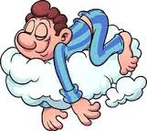
§ 14 Nachtruhe
In Betrieben wo witterungsbedingt hohe Temperaturen herrschen.
Ab 5 Uhr (regelmäßig arbeitsmedizinische Untersuchung)
Bei Musikaufführung oder Sportveranstaltung.
Arbeiten aber nicht Mitwirken
Bis 23 Uhr
Jugendliche dürfen von 6.00 bis 20.00 Uhr beschäftigt werden.
Über 16 Jahre
in Gaststätten und Schausteller bis 22 Uhr
Mehrschicht Betrieb bis 23 Uhr
Landwirtschaft von 5 bis 21 Uhr
Über 17 Jahre
In Bäckereien ab 4 Uhr
Verkehrsbedingt bis 21 Uhr
Mehrschicht Betrieb von 5.30 bis 23.30 Uhr

Slide 22
§ 15 ; 5 Tage Woche
Jugendliche dürfen nur an 5 Tagen die Woche beschäftigt werden.
Die Ruhetage sollen nach Möglichkeit aufeinanderfolgen.

Slide 23
§ 16 Samstags- und Sonntagsruhe
Samstags und sonntags dürfen Jugendliche nicht beschäftigt werden.
Wenn Jugendliche samstags beschäftigt werden, muss ein Werktag freigestellt werden, der nicht auf einen Berufsschultag fällt.
Zulässig in:
Krankenpflege
Bäckereien
Verkehrswesen
Landwirtschaft
Gaststätten
Sport
Ärztliche Notdienste
Werkstätten
Jeder 2. Sonntag soll und min. 2 Sonntage im Monat müssen beschäftigungsfrei bleiben.

Slide 24
§ 18 Feiertagsruhe
Am 24.12. und 31.12. nach 14 Uhr und an gesetzlichen Feiertagen dürfen Jugendliche nicht beschäftigt werden.
Wenn Sonntag §17
5 Tagewoche §15
Innerhalb von 2 Wochen muss ein Tag freigestellt werden.

Slide 25
§ 19 Urlaub
Jugendliche bis 16 Jahre
30 Tage Urlaub
Jugendliche bis 17 Jahre
27 Tage Urlaub
Jugendliche bis 18 Jahre
25 Tage Urlaub
Im Bergbau erhält jede Altersgruppe 3 zusätzliche Urlaubstage.
Urlaub soll Berufsschülern in der Zeit der Schulferien gegeben werden.
Wenn Urlaub nicht in den Ferien gegeben wird, ist für jeden Schultag ein weiterer Urlaubstag zu gewehren.

Slide 26
Anhebung der Arbeitszeit
Vorrausetzung
Möglichkeiten

Slide 27
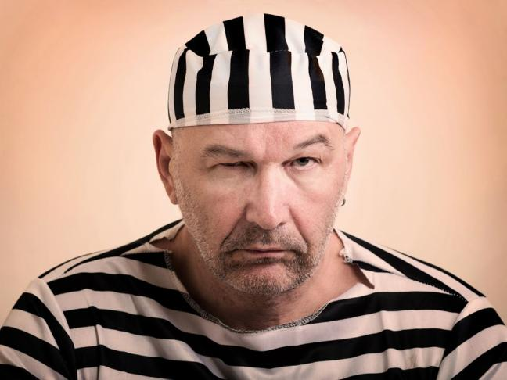
Unzulässige Beschäftigungen
Art der Arbeit
Akkordarbeit
Personenabhängig

Slide 28
Sonstige Pflichten des Arbeitgebers
§ 28 - Der Arbeitgeber hat dazu zu sorgen, dass bei der Einrichtung und Unterhaltung der Arbeitsstätte einschl. der Maschinen, Werkzeuge und Geräte alle Vorkehrungen und Maßnahmen zu treffen, die zum Schutz der Jugendlichen gegen Gefahren für Leben und Gesundheit sowie der Beeinträchtigung deren körperlicher und seelisch-geistiger Entwicklung erforderlich sind.
Dies hat er vor Beschäftigungs-beginn zu prüfen.
§ 29 - Der Arbeitgeber hat dem Jugendlichen mitzuteilen, welchen Unfall- und Gesundheitsgefahren er ausgesetzt wird.
Die Unterweisung ist mind. halbjährlich zu wiederholen.

Slide 29
Gesundheitliche Betreuung
§ 32 – Ein Jugendlicher darf nur beschäftigt werden, wenn…
er innerhalb der letzten 14 Monate von einem Arzt untersucht bzw. eine Erstunteruschung stattfand.
dem Arbeitgeber diese Bescheinigung vorliegt.
Nach einem Jahr bzw. nach Ablauf jedes Jahres hat der Arbeitgeber sich eine Bescheinigung über eine Nachuntersuchung vorlegen zu lassen.

Slide 30
Inhalt und Durchführung der ärztlichen Untersuchung
Die Untersuchungen haben sich auf den Gesundheits- und Entwicklungsstand, die körperliche Beschaffenheit des Jugendlichen und auf die Auswirkung der Beschäftigung auf Gesundheit und Entwicklung zu erstrecken.
Der Arzt hat den Untersuchungsbefund und die Arbeiten, durch deren Ausführung der Jugendliche gefährdet wäre, schriftlich festzuhalten.
Dem Arbeitgeber ist die schriftliche Bescheinigung unverzüglich zuzustellen.

Slide 31
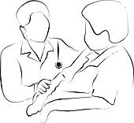
Die ärztliche Bescheinigung
Der Arbeitgeber hat die Bescheinigung bis zur Beendigung des Beschäftigung, längstens jedoch bis zur Vollendung des 18. Lebensjahr aufzubewahren.
Scheidet der Jugendliche aus dem Beschäftigungsverhältnis aus, so hat der Arbeitgeber ihm die Bescheinigung auszuhändigen.
Ärzte müssen sich, wenn der Jugendliche und der Sorgeberechtigte zustimmen, untereinander die Untersuchungsberichte aushändigen.

